Slide 1
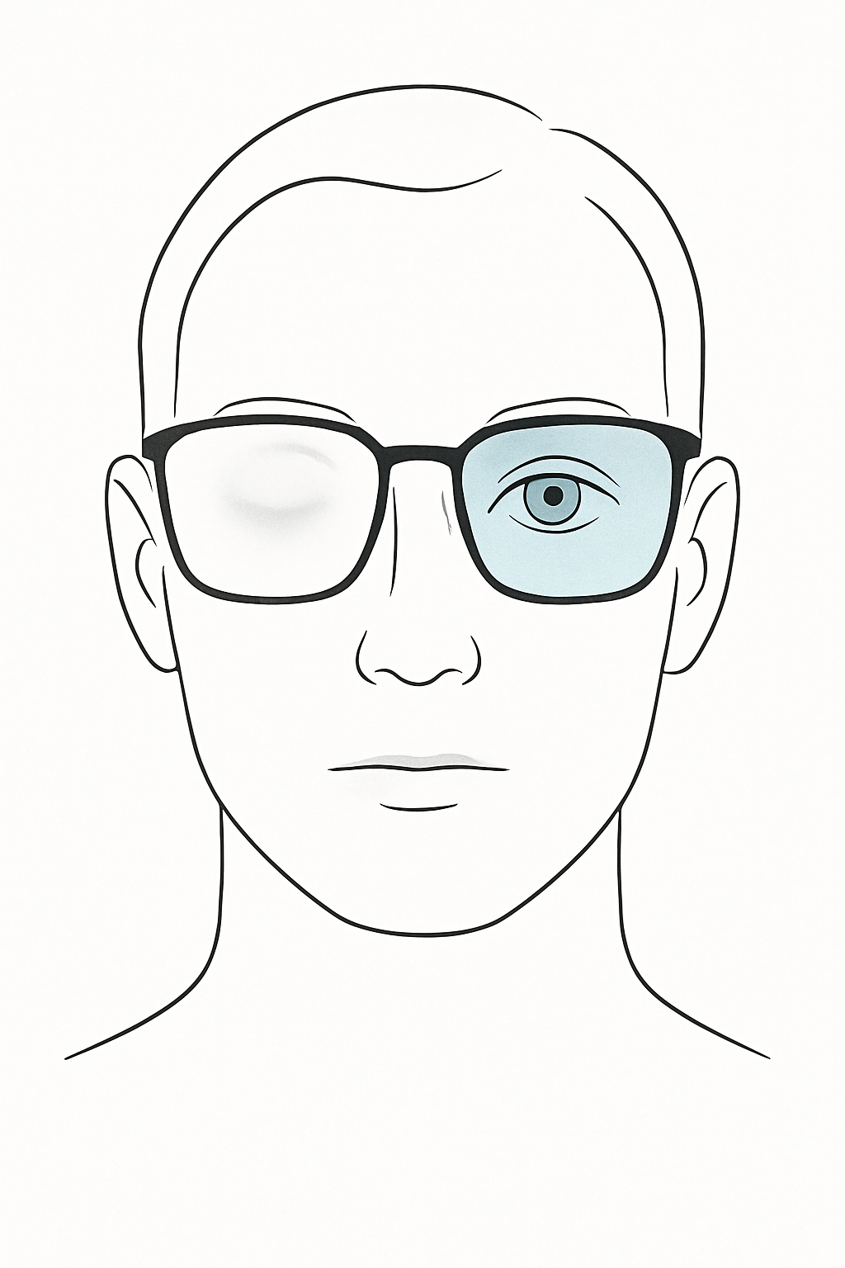
Brille bei Kurzsichtigkeit: Korrigiert die Sehschärfe bei schwachem Auge.
(Technische) Funktion:
Status: Therapie/Kompensation.

Slide 2

Impfung: Verhindert Krankheitslast im Voraus; entlastet Individuum & Gesellschaft.
(Technische) Funktion:
Status: Therapie (Public Health)

Slide 3

Ritalin bei ADHS: Stützt Aufmerksamkeits- regulation Richtung altersüblichen Niveaus.
(Technische) Funktion:
Status: Therapie; aber Off-label-Leistungs- steigerung → Enhancement Überschreitung?

Slide 4

Lauf-„Blades": Ermöglichen das Übertreffen der durchschnittlichen menschliche Laufleistung.
(Technische) Funktion:
Status: Enhancement.

Slide 5
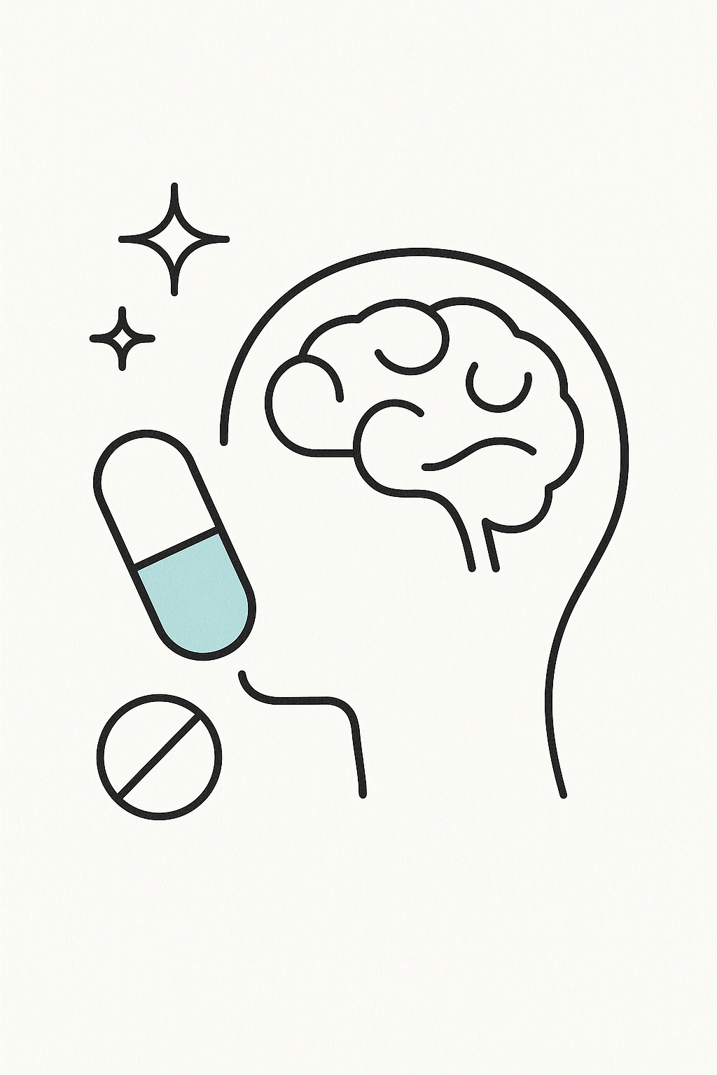
Nootropika für Gesunde (z. B. Modafinil): Erhöht Wachheit/Fokus bei Gesunden.
(Technische) Funktion:
Status: Enhancement (außer bei medizinischer Indikation).

Slide 6

Anabolika/EPO im Sport: Steigert Muskelmasse bzw. Sauerstofftransport über natürliche Grenzen.
(Technische) Funktion:
Status: Enhancement (außer bei medizinischer Indikation)

Slide 7

CRISPR-Embryo-Editing für Traits(IQ/Größe/ Risikoprofile): Gibt Veranlagungen vor, d.h. verschiebt Gegebenes hin zu Gemachtem.
(Technische) Funktion:
Status: Enhancement (auch bei Therapie bei vermeidbaren Krankheiten?)

Slide 8
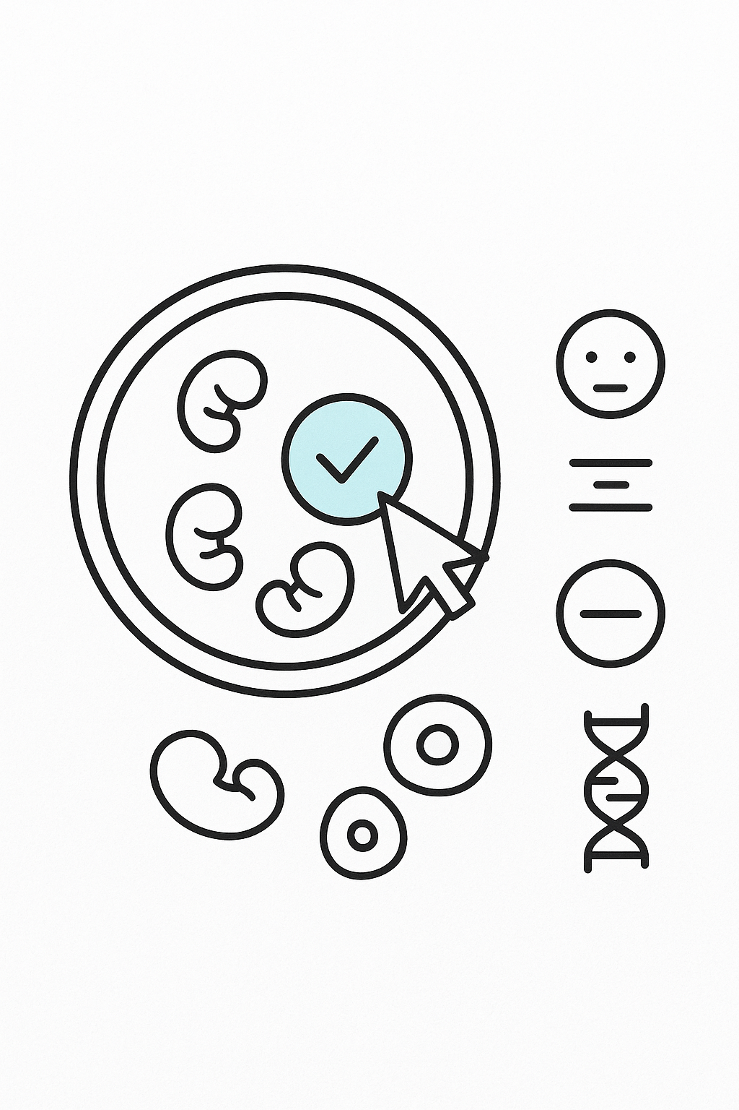
Designer Babies via Embryo-Selektion: Auswahl aus vielen IVF-Embryonen nach gewünschten Traits ohne Genom-Editing.
(Technische) Funktion:
Status: Enhancement (über Krankheitsvermeidung hinaus).

Slide 9
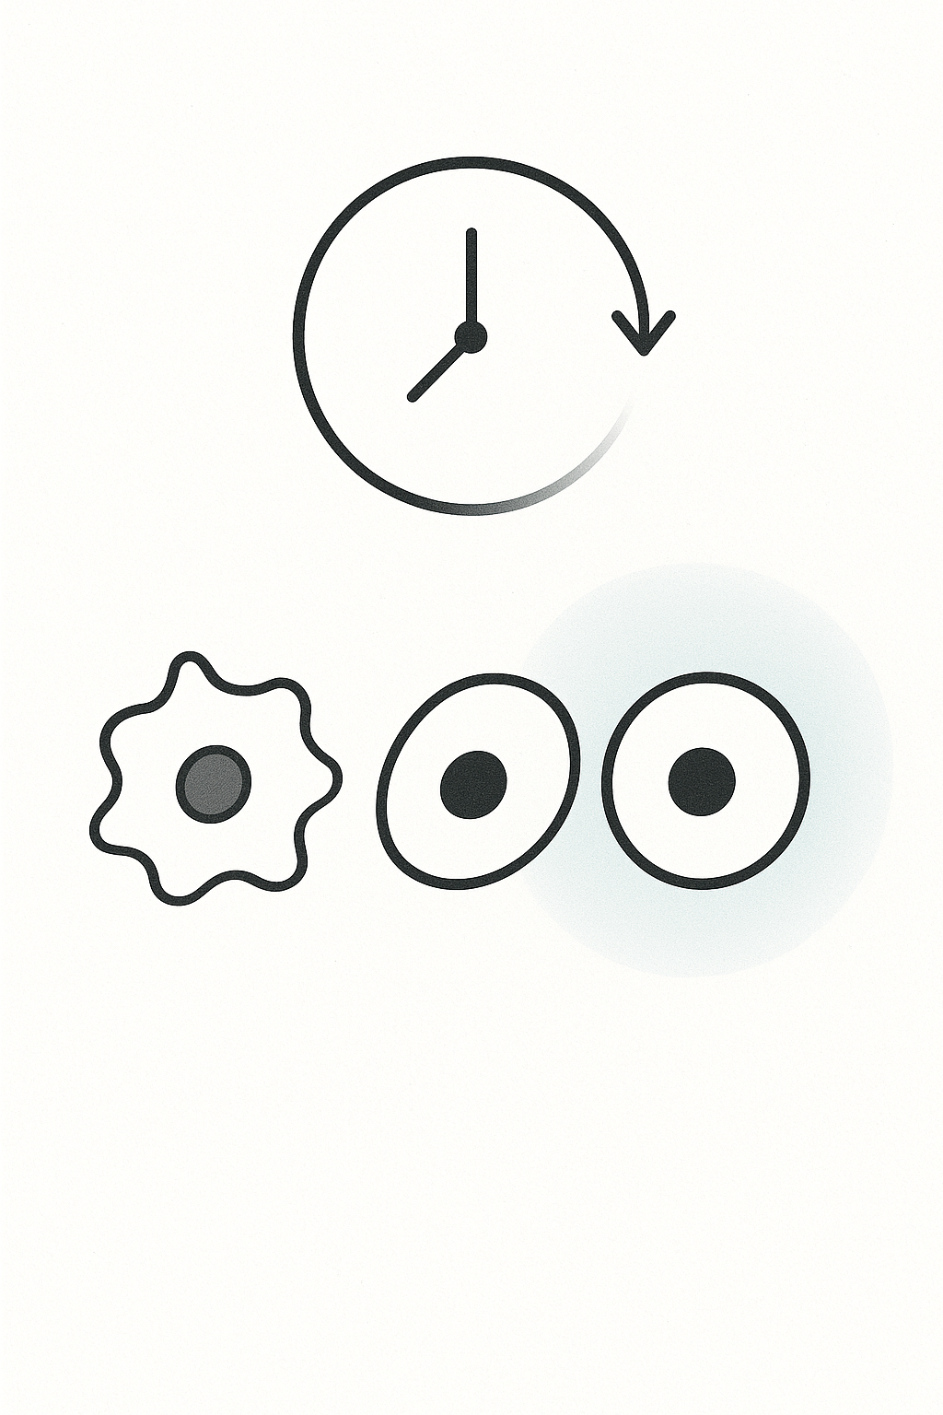
Partielle Zell-Reprogrammierung („Age-Reset"): Dreht biologisches Alter partiell zurück.
(Technische) Funktion:
Status: Enhancement (experimentell).

Slide 10
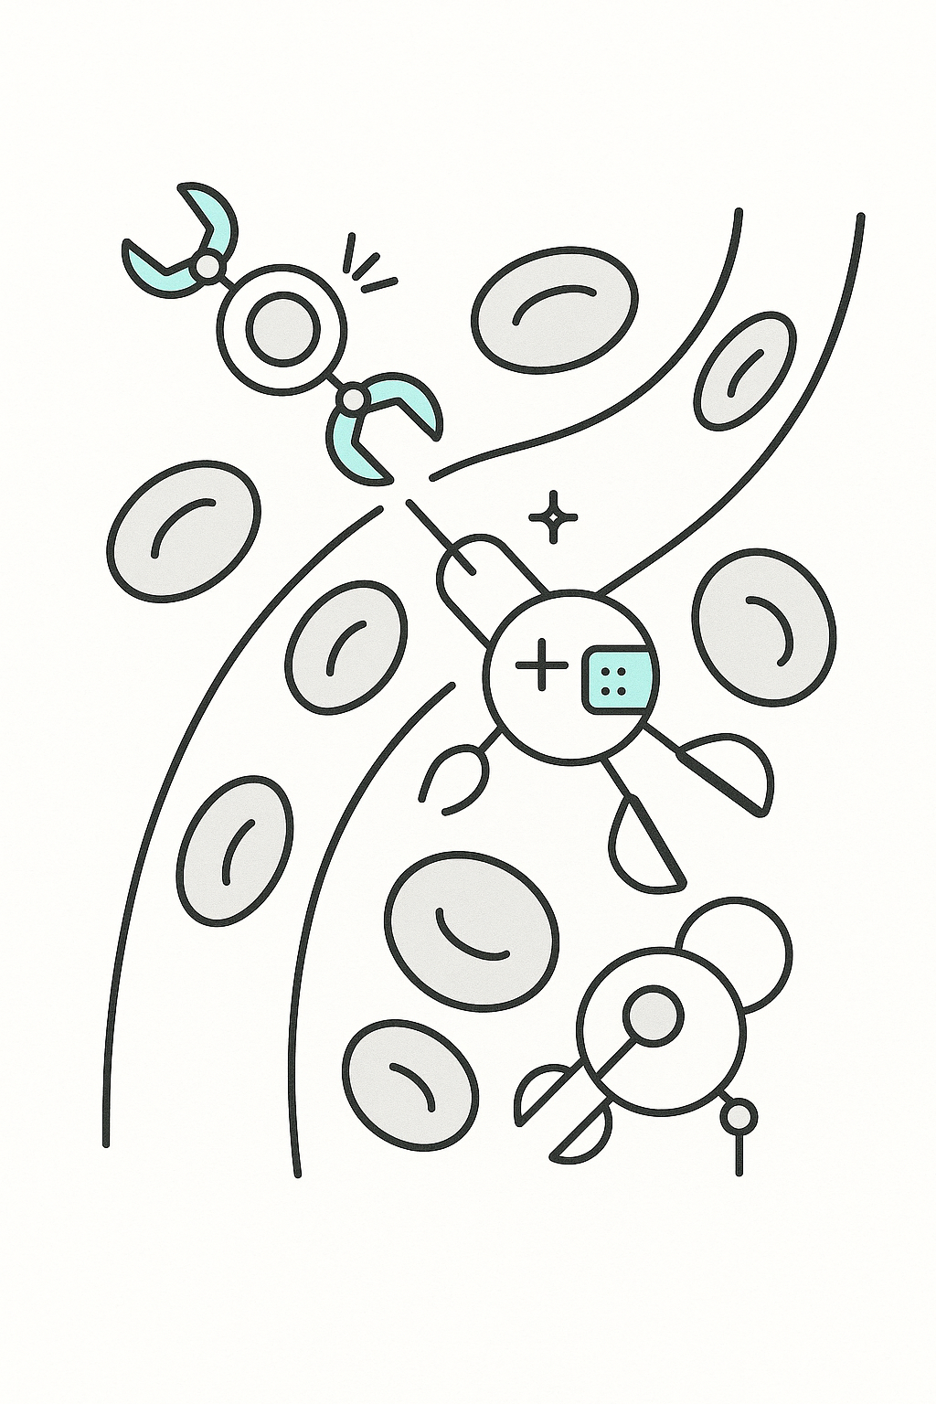
Nanoroboter im Blut: Mikrotechnische Reparatur/Immun-Boost in Echtzeit.
(Technische) Funktion:
Status: Enhancement (visionär/experimentell).

Slide 11
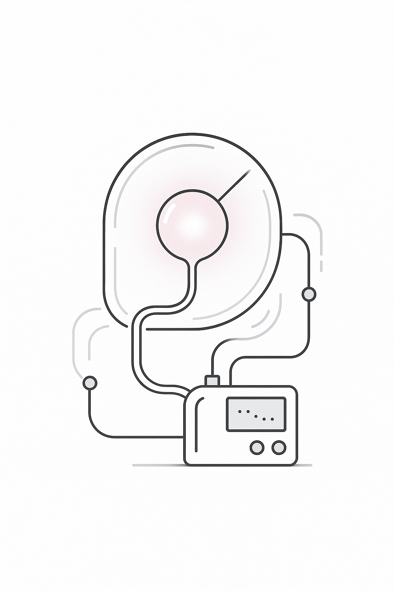
Ektogenese (künstliche Gebärmutter): Entkoppelt Reproduktion von der Biologie des Körpers.
(Technische) Funktion:
Status: Spekulatives/ experimentelles Enhancement.

Slide 12

Mind Uploading / Ganzhirn-Emulation: Trennt Personsein von Biologie; zielt auf digitales Fortbestehen/Duplikation.
(Technische) Funktion: Transformation
Status: Spekulatives Enhancement.

